Slide 1
Desarrollo de Sistemas Inteligentes
Práctica Final
Nicolás Fuentes Turpín, Eduardo Salmerón Castaño, Víctor García Puche

Slide 2
Contenidos de la práctica
Ontología:
Creada en Protegé
Sistema de reglas mediante pares de fichero de entrada:
Creado en Java

Slide 3
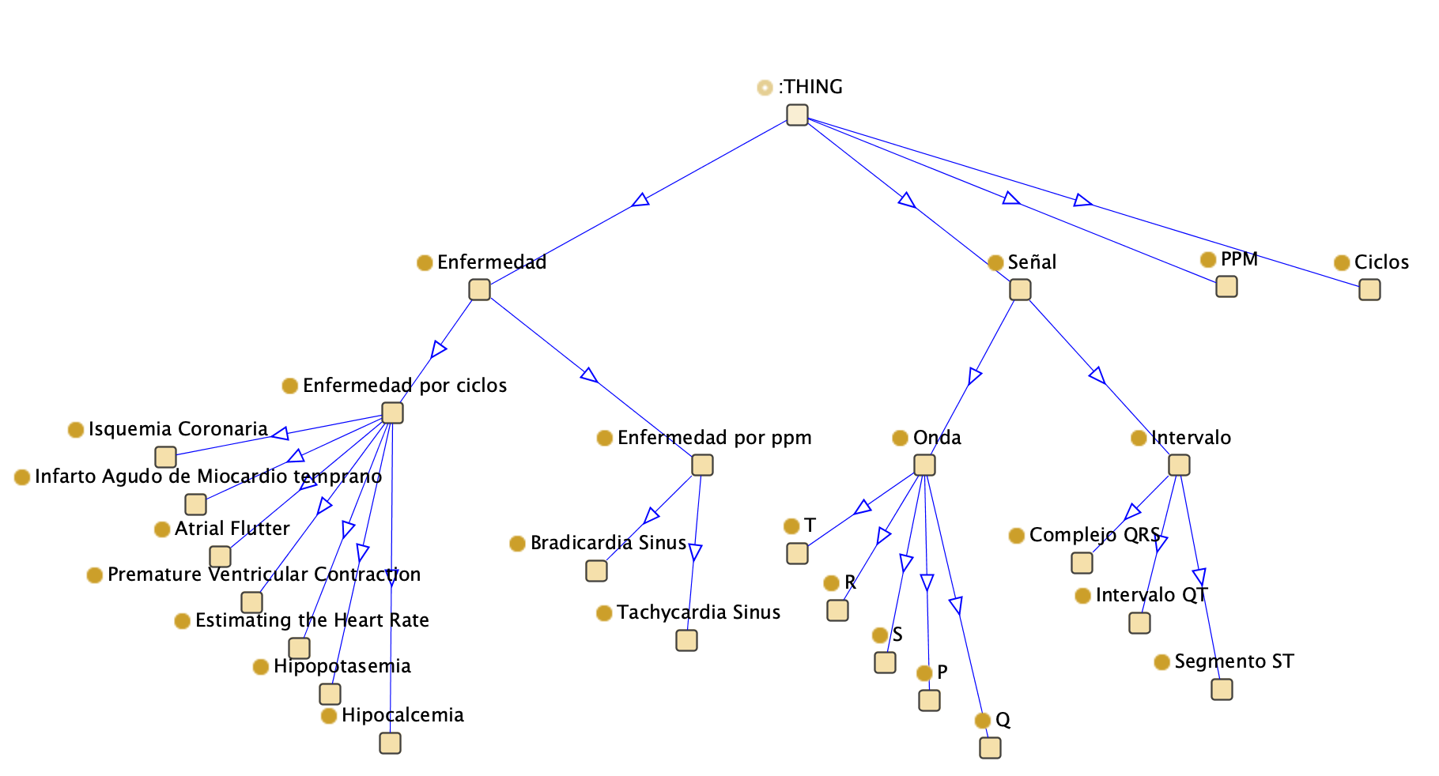
Ontología de nuestro sistema de reglas
En resumen, creamos una jerarquía de enfermedades y datos de ECG, para así poder comparar entre los distintos datos y diagnosticar síntomas

Slide 4
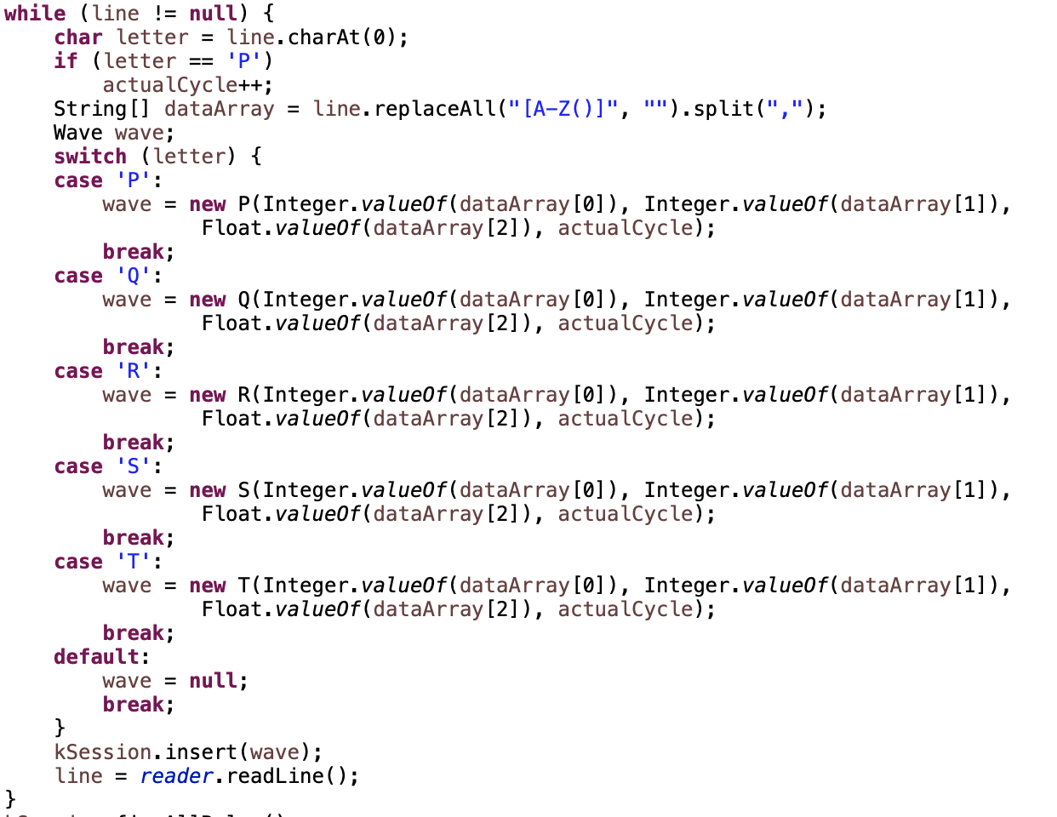
Creación de ondas sin necesidad de nuevas reglas
Evitamos la creación de ondas por parte de nuestro sistema de reglas para facilitar el mecanismo del mismo. Utilizamos la letras que nos ofrece nuestro ECG para saber en que momento que tipo de onda crear, y así insertarla en nuestra kSession

Slide 5
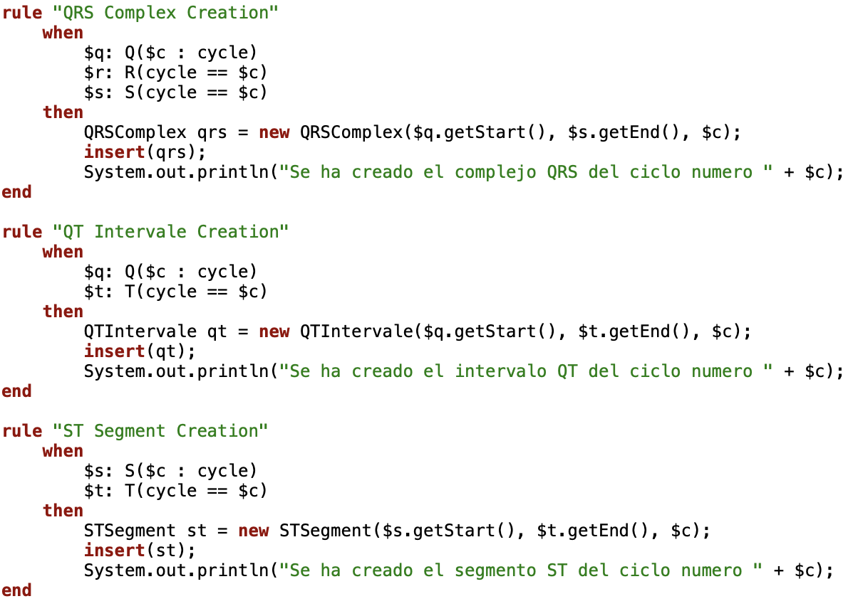
Creación de intervalos de un ECG por medio de reglas
Utilizamos las ondas creadas e insertadas previamente por nuestra clase Parser para crear nuestros diversos intervalos e insertarlos asimismo en nuestra kSession

Slide 6
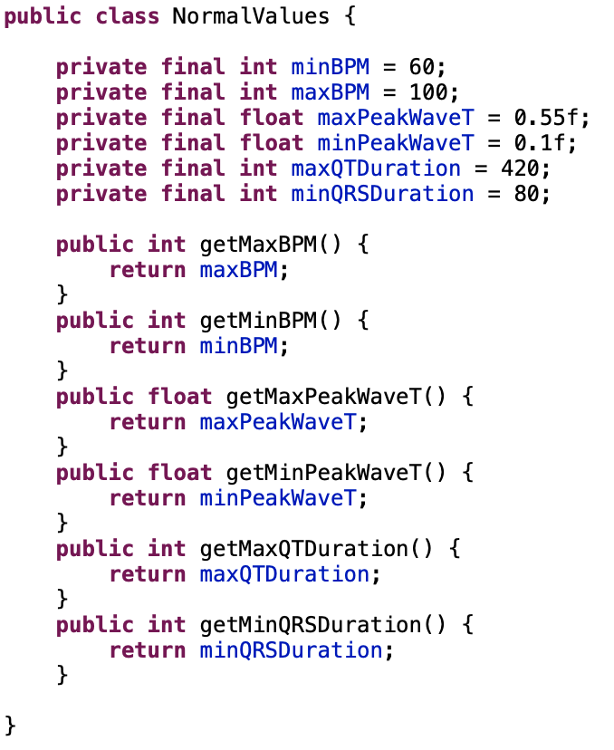
NormalValues
Para poder comparar nuestros diversos ECG’s con valores normales, hacemos uso de una clase-contenedor denominada NormalValues en la cual añadimos datos de análisis para que estos puedan ser comparados en nuestras reglas y así ser capaces de detectar posibles enfermedades

Slide 7
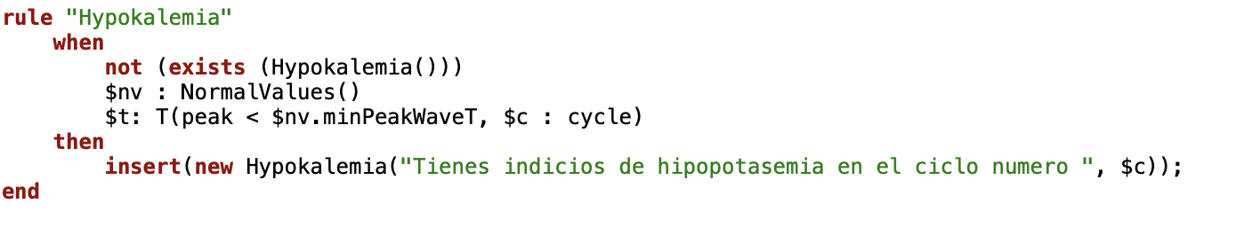
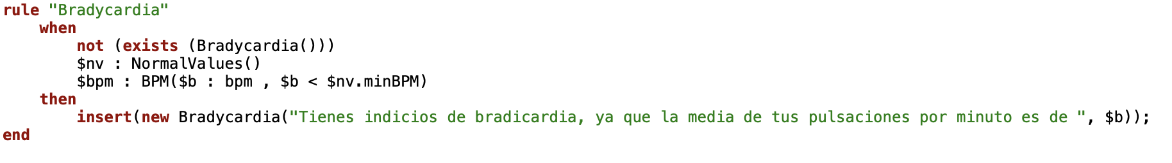
Creación e inserción de enfermedades por medio de reglas de diagnosis
Utilizamos nuestra clase NormalValues para poder comparar los datos de nuestro ECG con los datos genéricos de un ECG normal. Una vez nuestra regla es disparada, crea una instancia de la potencial enfermedad que puede padecer el paciente, y evita volver a dispararse para mantener limpio el fichero de salida.

Slide 8
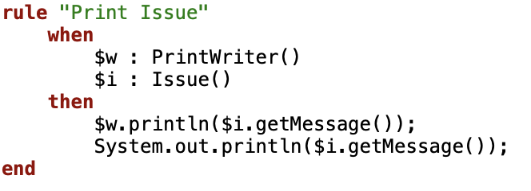
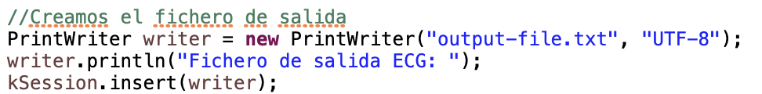
Impresión del diagnóstico en un fichero de salida
Insertamos esta variable en nuestra kSession y creamos una regla para imprimir las enfermedades. Esta regla se dispara siempre que se inserte en nuestra kSession una instancia de la clase Issue e imprime el mensaje atribuido a esta en el fichero de salida.
Para crear nuestro fichero utilizamos la clase PrintWriter de Java, la cual, además, nos permite escribir en él mediante una variable (denominada writer)

Slide 9
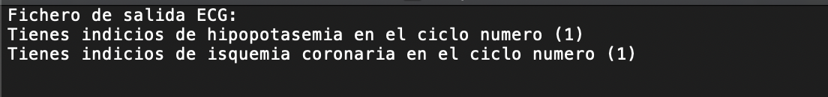
Ejemplo de fichero de salida
Las enfermedades muestran el ciclo en el que se diagnosticó el síntoma (si la enfermedad es provocada por las pulsaciones por minuto, también se indica)

